Slide 2
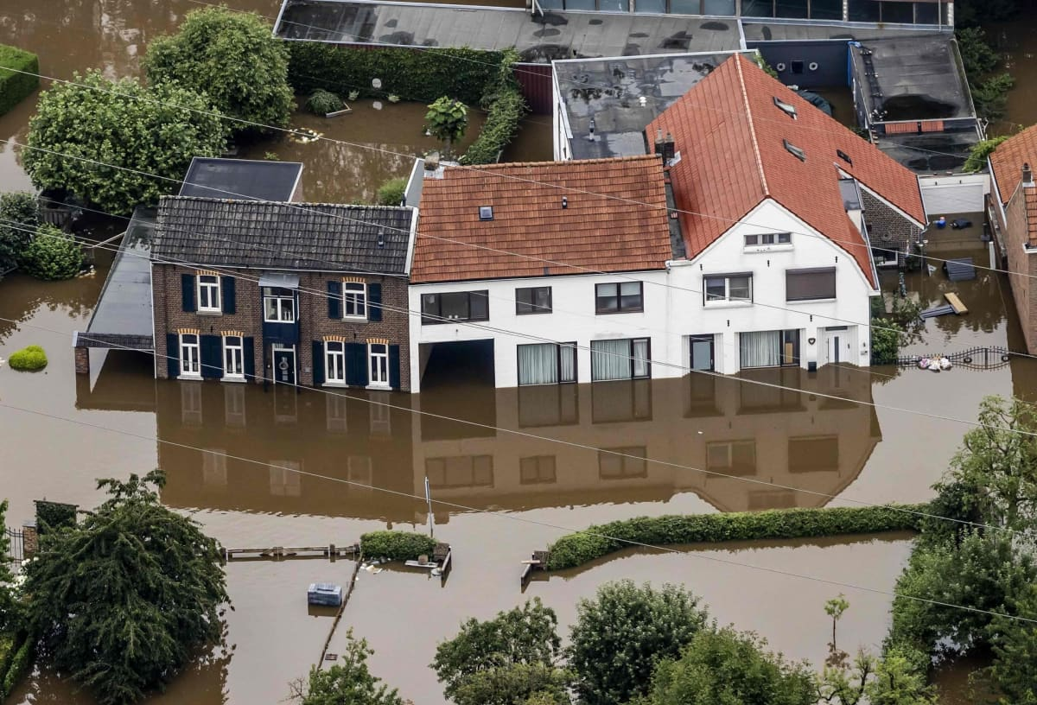

Slide 3
Missä tulvia esiintyy?
Joet: Kuivan kauden ja sadekauden vaihtelut​
  Kuiva maa ei ime heti sadevettä​
Esim. monsuuni, talvisateiden alueet​
Alueet, joilla vähän kasvillisuutta ja epäsäännölliset sateet (aavikko)​
Syklonien rintamasateiden alueet​
Alavat merenrannat​
Myrskyalueet, tsunamialueet, tulvavuoksi​-alueet
Lumen sulamisvirta-alueet​
Vuoristojen kapeat jokilaaksot​
Patoaltaiden alapuoliset alueet

Slide 4
Miten ihminen vaikuttaa tulviin?
Jokien oikominen ja kanavointi kapeammiksi​
  Liete kerääntyy pohjalle​
Kaupungit ympäröivät jokia​
  Betoni ja asvaltti ei ime vettä​
  Viemäriverkosto ei ehdi imeä sadevettä​
Metsien hakkuut ja soiden ojitukset​
  Ei sido sadevettä rinteillä​
  → Mutavyöryt ja maanvieremät​
Ilmaston lämpeneminen →mannerjään sulaminen​

Slide 5
BANGLADESH
Sijaitsee Gangesin-Brahmaputran sadealueella vain hieman merenpinnan yläpuolella​
Tulvia pahentavat Himalajan sulamisvedet, monsuuni, hyökyaallot​
Tulvat tärkeitä viljelyksille​
https://www.youtube.com/watch?v=VL12OV-9

Slide 6
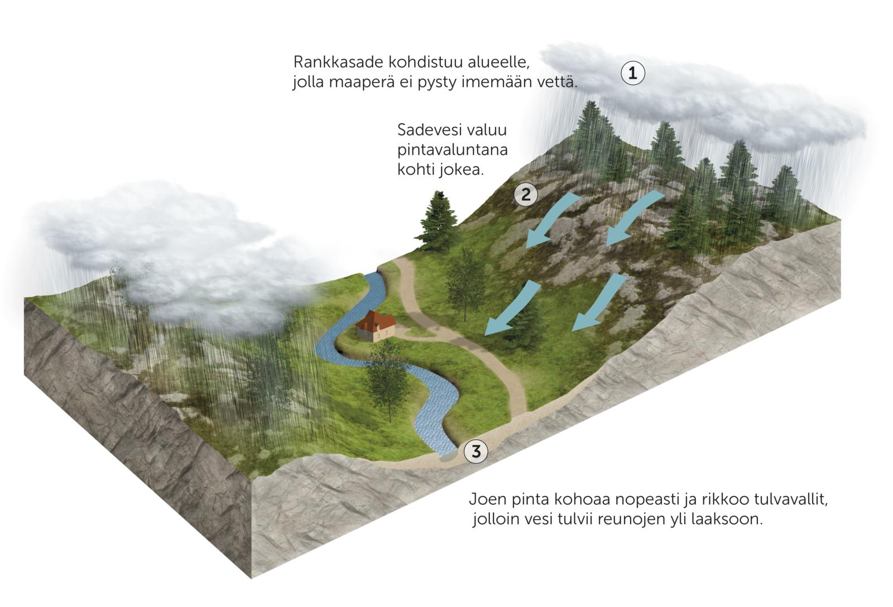

Tulvan kehittyminen

Slide 7
ENNAKOINTI ja TORJUNTA
• Tulviin varaudutaan kartoittamalla tulvariskialueet.
• Tulvavahinkojen torjuntatapoja ovat tulvapenkereet, vesien säännöstely patojen ja tekoaltaiden avulla sekä pintavalunnan hidastaminen.

Slide 8
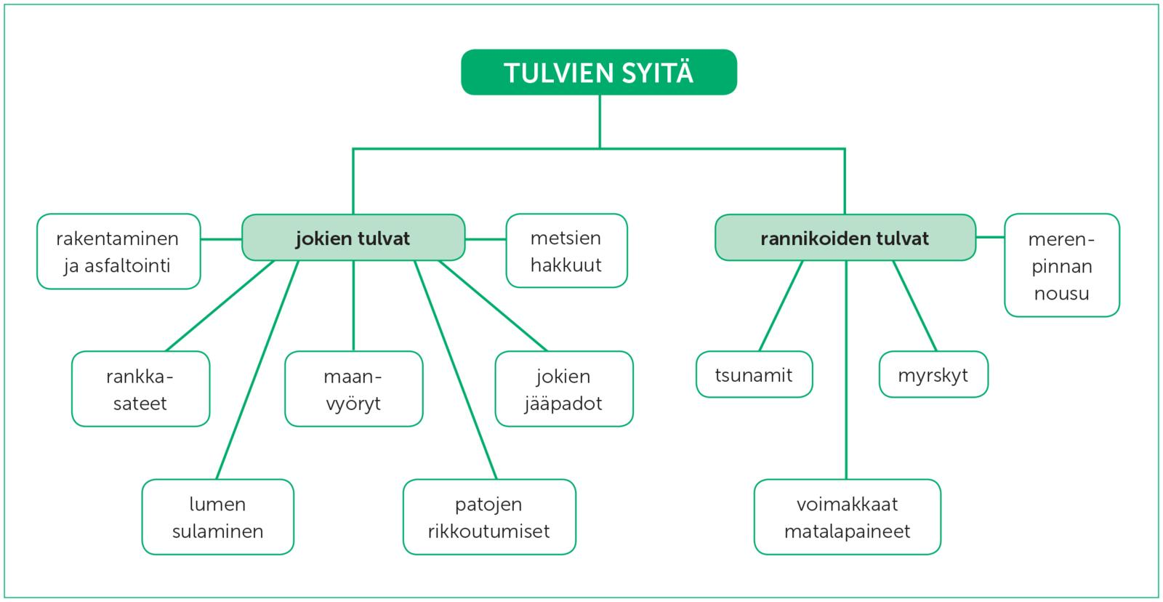

Slide 9
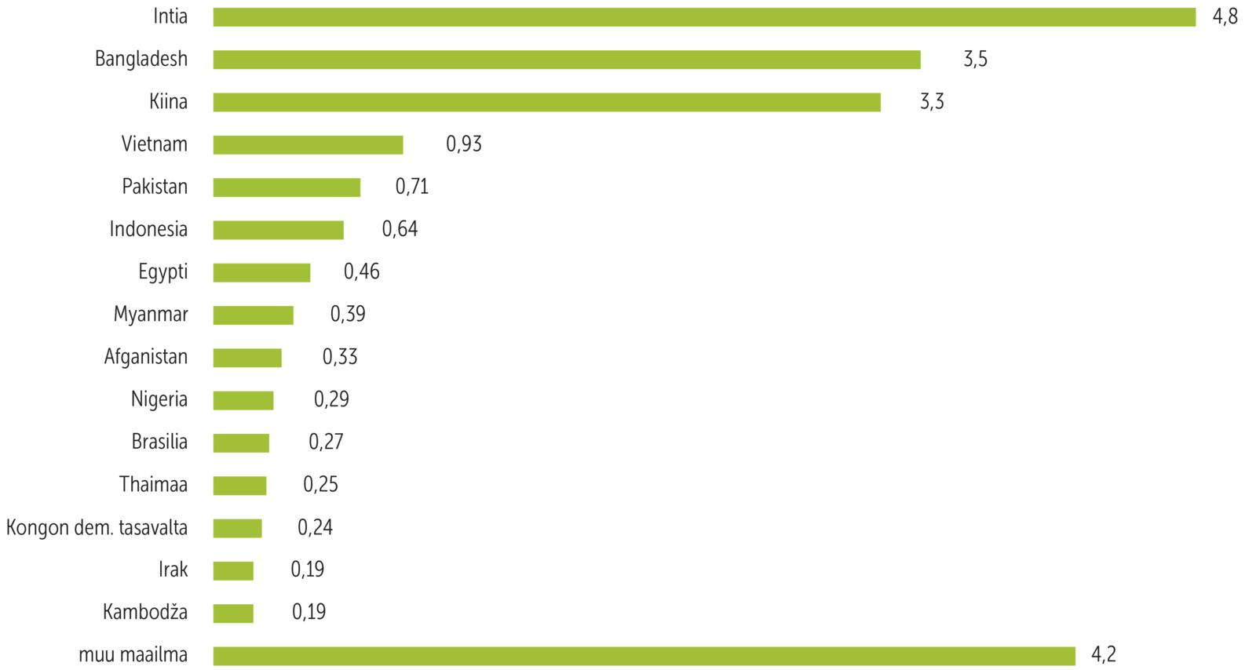
Vuosittain jokitulville alttiiksi joutuvat ihmiset (miljoonaa)

Slide 10
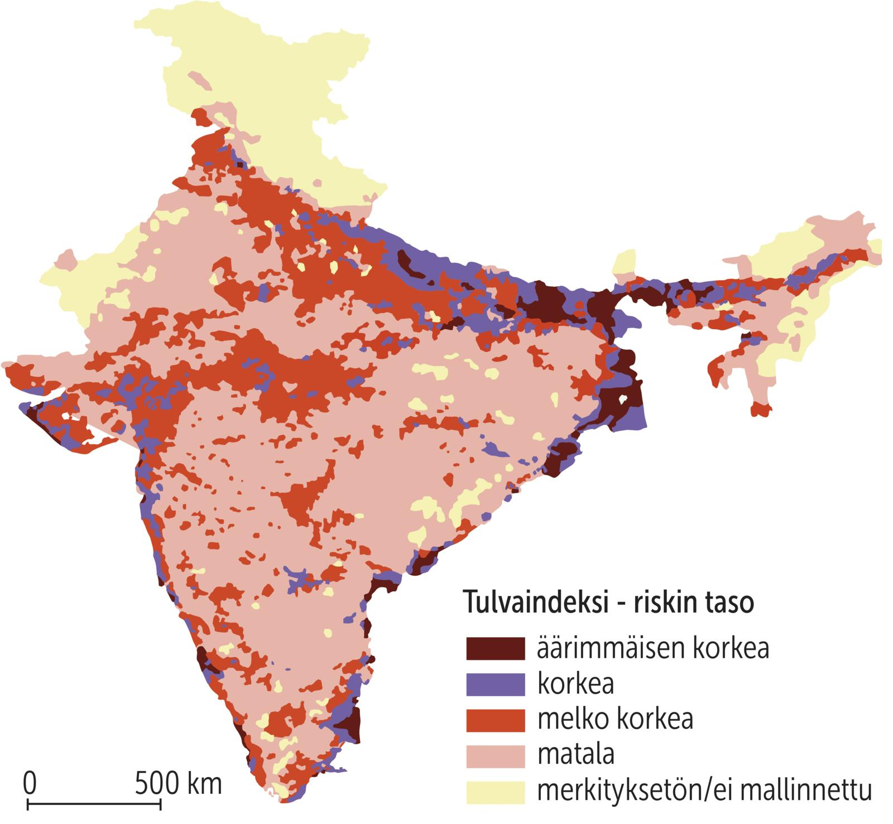
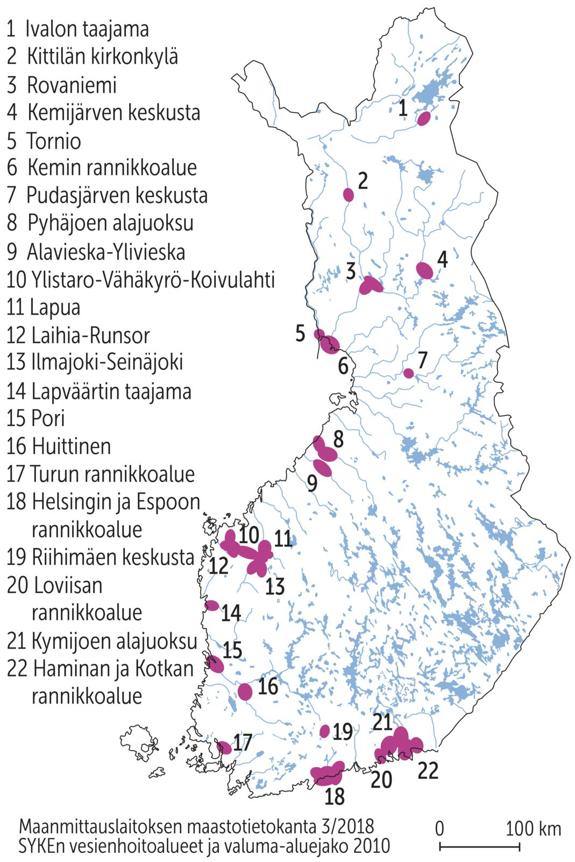
Suomen merkittävät tulvariskialueet 2018 ̶ 2024
Intian tulvariskialueet

Slide 11
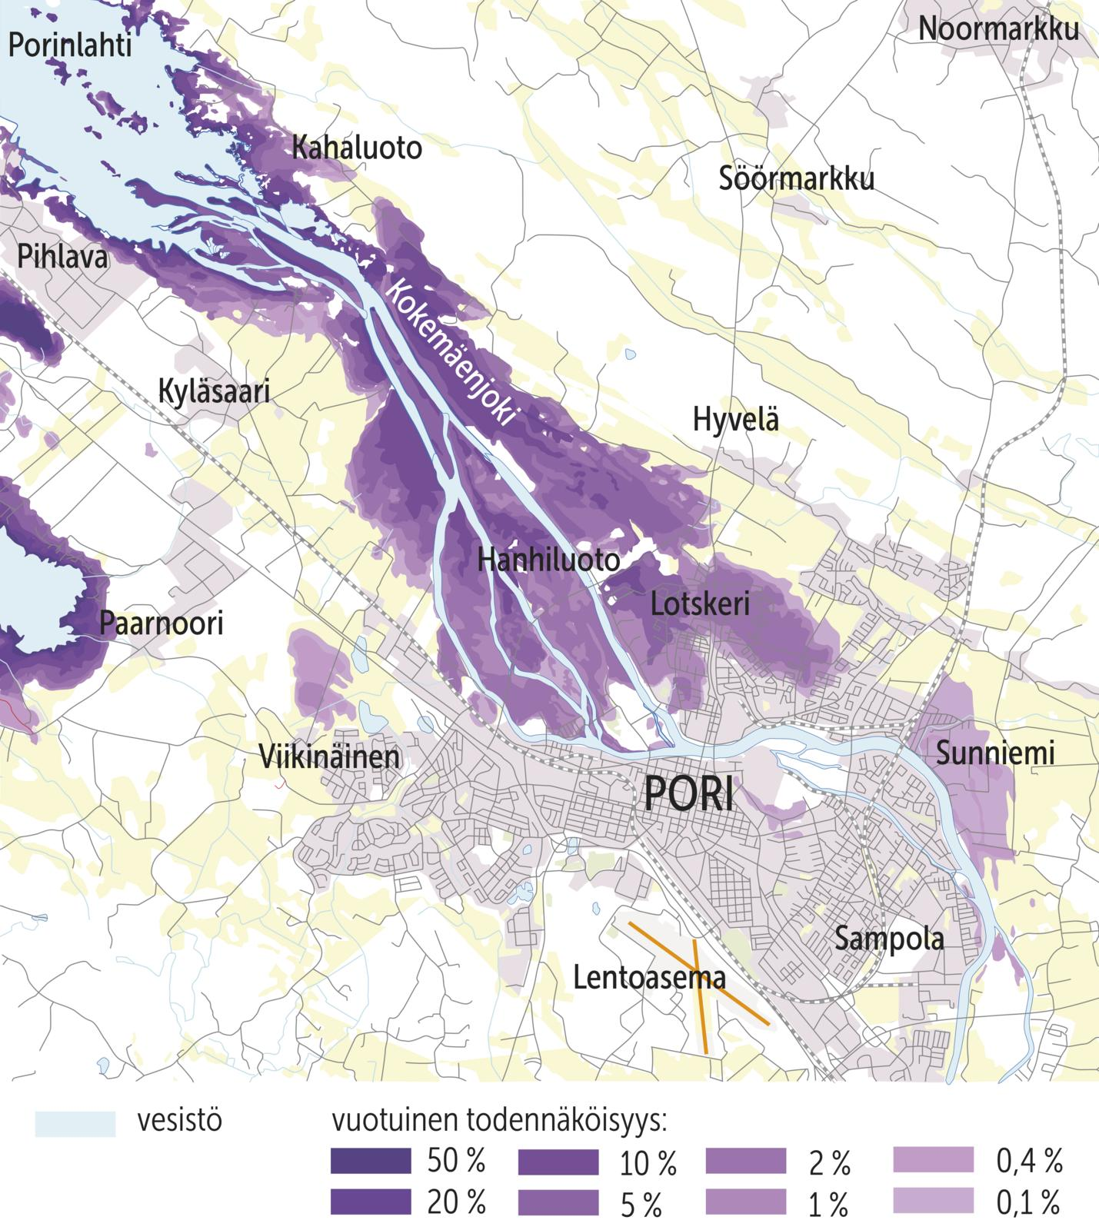
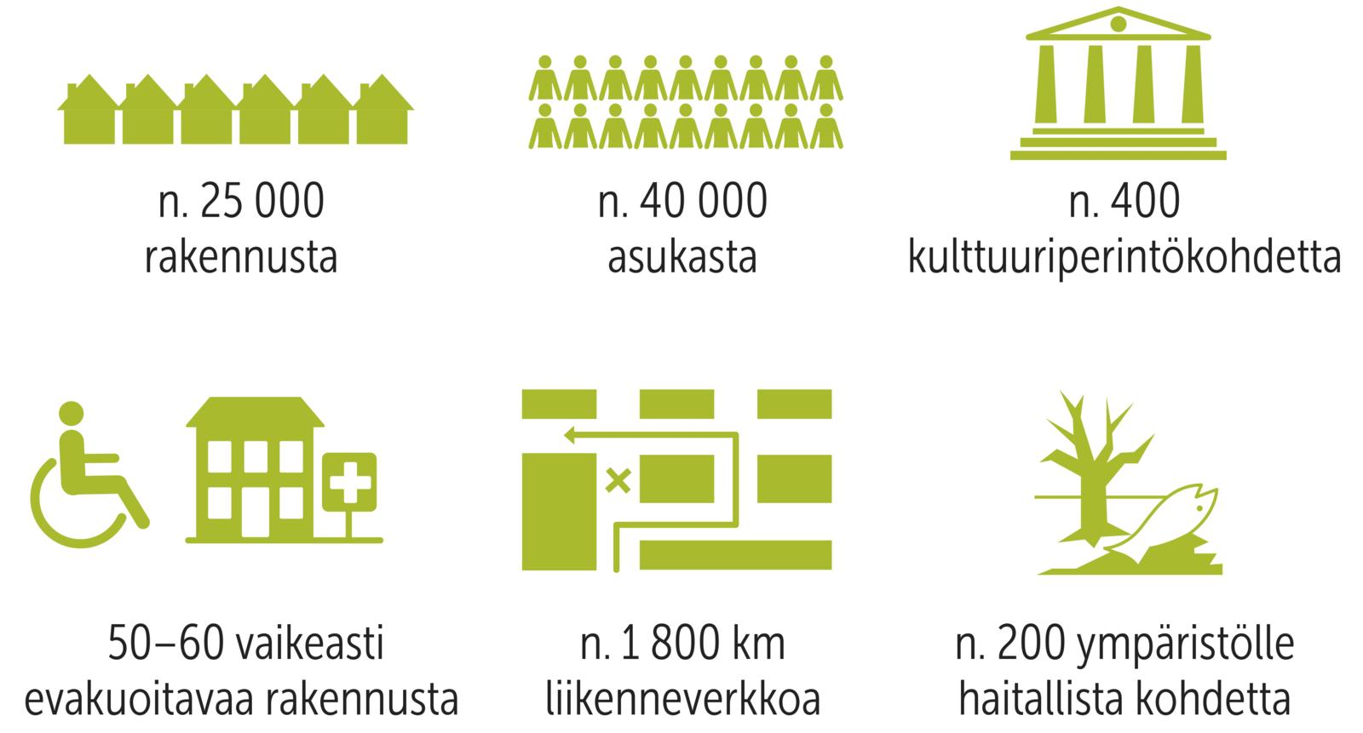
Suomen merkittävien tulvariskialueiden vaarassa olevia kohteita
Porin tulvariskialueet

Slide 12
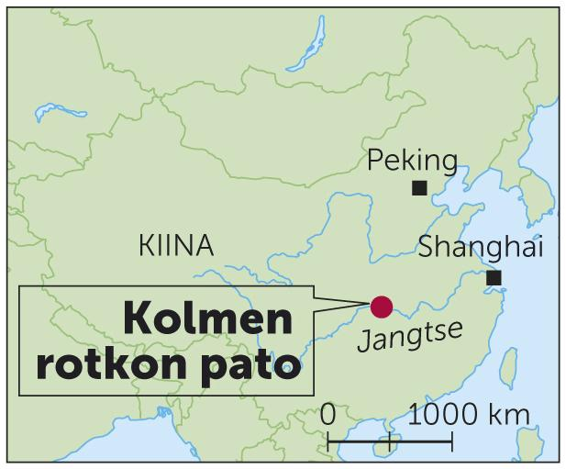
Jangtsejoen Kolmen rotkon pato

Slide 13
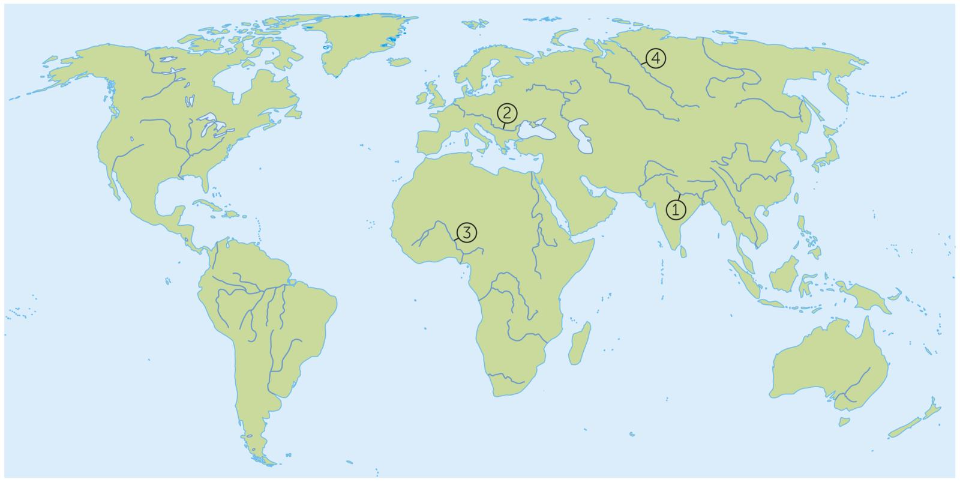
Tehtävä: Merkittävimmät tulvajoet

